Slide 1

Elisa-3 à La Maison d’Ailleurs
Projet réalisé dans le cadre du cours SFT 2015
A. Desclouds, A.Hug, S. Righitto, F. Saam 15/06/2015
Notes:
Auri

Slide 2

Sommaire
Le robot Elisa-3
Concept du projet
Implémentation
Démonstration
Difficultés rencontrées
Bilan final
A. Desclouds, A.Hug, S. Righitto, F. Saam
Notes:
Auri

Slide 3
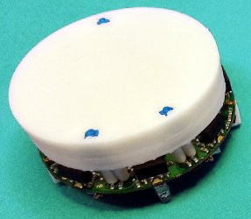
Concept du projet
Plusieurs modes à disposition du visiteur
Contamination
Contamination contrôlée
Nouveau concept : les danseurs se réveillent
Arène
Raspberry Pie et Phidget Touchrotation
A. Desclouds, A.Hug, S. Righitto, F. Saam
Notes:
Arnaud

Slide 4
Implémentation
Reprise du projet déjà existant
Nouvelle librairie
Beaucoup de modifications à apporter
Plusieurs difficultés observées
A. Desclouds, A.Hug, S. Righitto, F. Saam
Notes:
Arnaud

Slide 5
Démarrage du spectacle
Le robots sont à l’écoute de:
L’antenne commandé par le raspberry Pi
La proximité avec d’autres robots
Son propre niveau de batterie
Le spectacle se termine après 2 minutes et les robots retournent en attente du demarrage
A. Desclouds, A.Hug, S. Righitto, F. Saam
Notes:
Fred

Slide 6
Raspberry Pie et Phidget Touchrotation
A. Desclouds, A.Hug, S. Righitto, F. Saam
Notes:
Fred

Slide 7
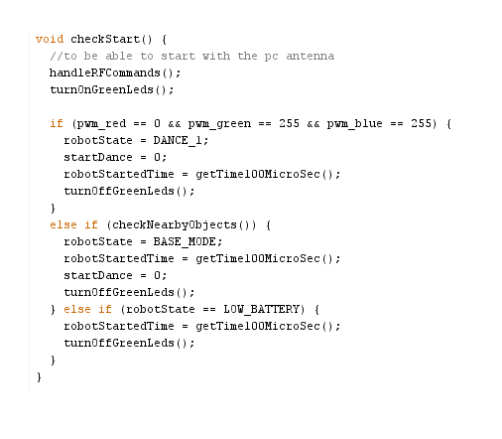
Demarrage
L’antenne envoie un code (setFullRed) vers un robot qui deviens le « danseur fou »
Les autres robots attendent un contact de proximité du danseur pour démarrer
Si le niveau de batterie est trop faible, le robot se met à la recherche du chargeur.
A. Desclouds, A.Hug, S. Righitto, F. Saam
Notes:
Fred

Slide 8
Base mode
Le robot se déplace de manière aléatoire
Il change de couleur toutes les 5 secondes (couleur random)
Il effectue une dance toutes les 40 secondes
A. Desclouds, A.Hug, S. Righitto, F. Saam
Notes:
Fred

Slide 9
Rechargement
D’abord: Lignes noires sur blanc
Puis: Lignes blanches (dégradées) sur noir
Idée principale: quand le niveau de batterie du robot est trop bas, il va chercher des lignes qui le guiderons sur la station de rechargement.
A. Desclouds, A.Hug, S. Righitto, F. Saam
Notes:
Fred

Slide 10
Suivi de ligne (1) lignes noires
Code ici
A. Desclouds, A.Hug, S. Righitto, F. Saam
Notes:
Fred

Slide 11
Suivi de ligne (2) lignes blanches
Utilisation de l’idée (et du code) de l’assistant ( merci beaucoup Hector ;-) )
braitenbergLineFollower()
A. Desclouds, A.Hug, S. Righitto, F. Saam
Notes:
Fred

Slide 12
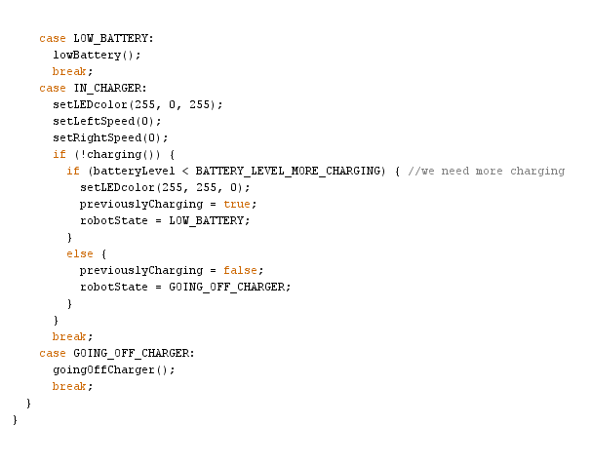
Rechargement
La logique du rechargement
A. Desclouds, A.Hug, S. Righitto, F. Saam
Notes:
Simone

Slide 13
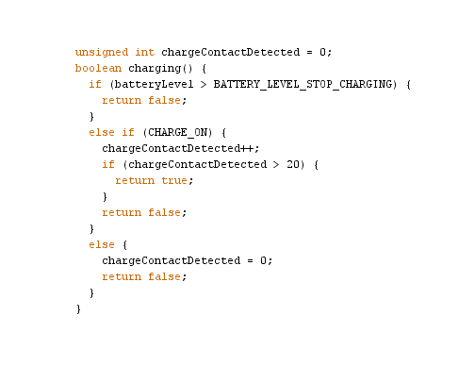
Rechargement
Contrôle du contact avec le chargeur
A. Desclouds, A.Hug, S. Righitto, F. Saam
Notes:
Simone

Slide 14
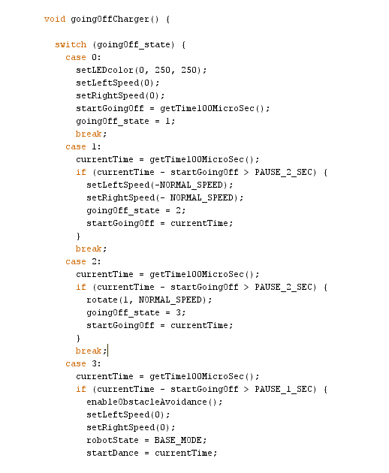
Rechargement
Séparation de la station de rechargement
A. Desclouds, A.Hug, S. Righitto, F. Saam
Notes:
Simone

Slide 15
Danses
Clignotement des leds
Jeu avec les couleurs
Jeu avec les déplacements
Fonction « rotate » et « turn »
Difficultés
Vitesse/durée de l’action
Détection d’obstacles
A. Desclouds, A.Hug, S. Righitto, F. Saam
Notes:
Simone

Slide 16
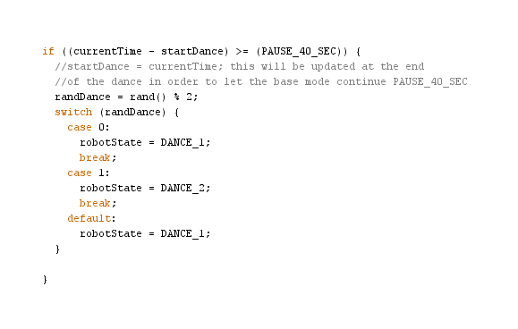
Danses
Le choix random des 2 danses
A. Desclouds, A.Hug, S. Righitto, F. Saam
Notes:
Simone

Slide 17
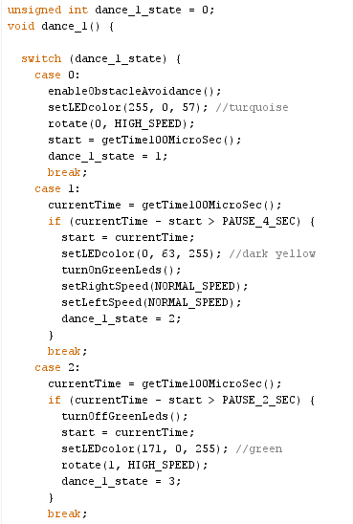
Danses
dance_1()
A. Desclouds, A.Hug, S. Righitto, F. Saam
Notes:
Simone

Slide 18
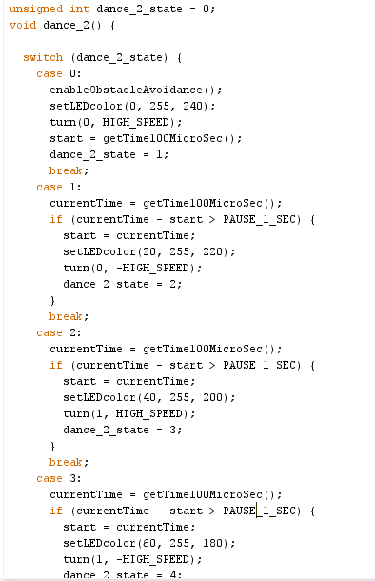
Danses
dance_2()
A. Desclouds, A.Hug, S. Righitto, F. Saam
Notes:
Simone

Slide 19
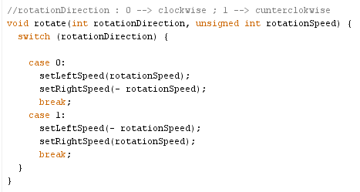
Danses
rotate()
A. Desclouds, A.Hug, S. Righitto, F. Saam
Notes:
Simone

Slide 20
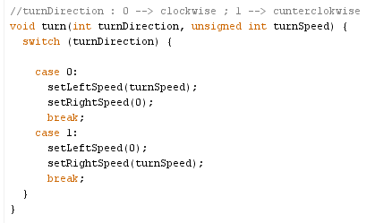
Danses
turn()
A. Desclouds, A.Hug, S. Righitto, F. Saam
Notes:
Simone

Slide 21
Démonstration!

Slide 22
Difficultés rencontrées
Changement de librairie (libraire non stable et contenant des bugs)
Impossibilité de débuguer
Sensibilité des robots : chaque robot réagit de manière différente
Manque de documentation
Difficulté de reproduire un ambient constant (lumière, reflets, dégradation de l’arène du à l’usage)
A. Desclouds, A.Hug, S. Righitto, F. Saam
Notes:
Simone

Slide 23
Bilan final
Evolution constante du concept
Résultat obtenu ☺
Jouer avec les robots ☺
Expérience unique d’un projet pour un musée
Améliorations possibles
Récrire la librairie
A. Desclouds, A.Hug, S. Righitto, F. Saam
Notes:
Auri

Slide 24
Merci pour votre attention !
https://github.com/SimoneRighitto/SFT15_Elisa

